Slide 1
KLASSMASTER
Політична карта
Європи
Географія · 10 клас
Держави, кордони та політичні об’єднання.
Читаємо карту й перевіряємо твердження.
1 / 12
Notes:
Самостійний навчальний матеріал KlassMaster. Факти перевірено 30.09.2026.

Slide 2
KLASSMASTER
Три запитання до політичної карти
ДЕ?
Які держави та їхні кордони зображено? Де розташовані столиці?
ЩО САМЕ?
Карта показує держави, членство в об’єднанні чи фактичний контроль?
КОЛИ?
Перевірте дату, легенду й джерело: політичні карти змінюються.
Колір без легенди не пояснює політичний статус території.
2 / 12
Notes:
Власна методична схема роботи з картою.

Slide 3
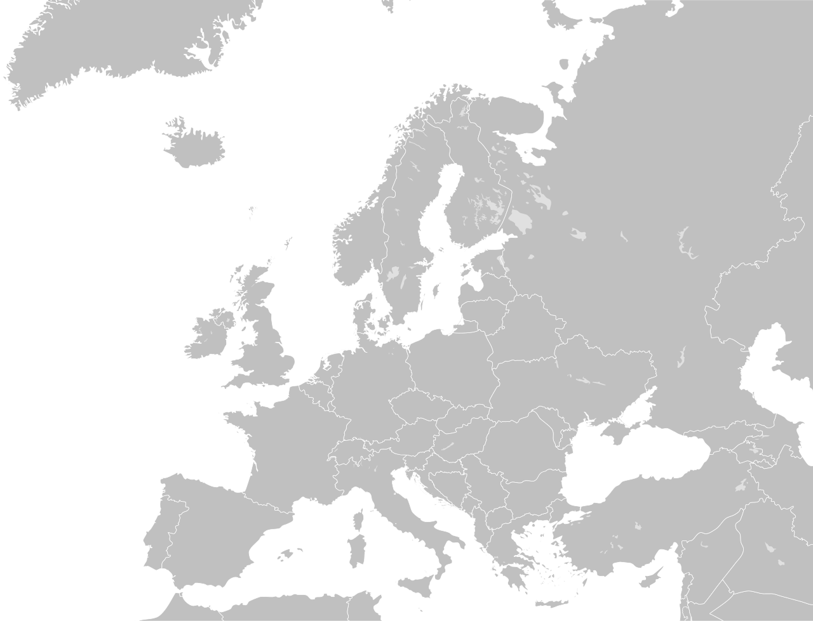
KLASSMASTER
Практикум із контурною картою
Знайдіть Україну, Німеччину, Францію, Іспанію та Італію.
Які дві з цих держав мають спільний кордон з Німеччиною?
Уточніть відповідь за атласом.
Карта: Nordwestern та співавтори · CC BY-SA 4.0 · без змін
3 / 12
Notes:
Карта: Nordwestern та співавтори, CC BY-SA 4.0; https://commons.wikimedia.org/wiki/File:Blank_map_of_Europe_(without_disputed_regions).svg; https://creativecommons.org/licenses/by-sa/4.0/. Без змін. Власна вправа: серед названих держав із Німеччиною межує лише Франція; запитання навмисно містить хибну передумову.

Slide 4
KLASSMASTER
Не приймайте хибну передумову
У попередньому запитанні приховано помилку: серед п’яти названих держав із Німеччиною межує лише Франція.
Італію від Німеччини відділяють території інших держав. Україна та Іспанія також не мають із нею спільного кордону.
Перевіряйте умову завдання, а не добирайте відповідь навмання.
4 / 12
Notes:
Самостійне завдання на критичне читання карти. Географічна перевірка за https://commons.wikimedia.org/wiki/File:Blank_map_of_Europe_(without_disputed_regions).svg

Slide 5
KLASSMASTER
Форма правління: як організована влада
УКРАЇНА
Республіка — це прямо визначено Конституцією.
НІМЕЧЧИНА
Федеративна республіка; Основний закон визначає демократичний федеративний устрій.
ІСПАНІЯ
Парламентська монархія — так її форму правління визначає Конституція.
Назва форми правління не замінює аналізу повноважень органів влади.
5 / 12
Notes:
https://www.president.gov.ua/documents/constitution/konstituciya-ukrayini-rozdil-i (ст. 5); https://www.gesetze-im-internet.de/englisch_gg/englisch_gg.html (ст. 20); https://www.lamoncloa.gob.es/lang/en/espana/leyfundamental/paginas/titulo_preliminar.aspx (ст. 1.3).

Slide 6
KLASSMASTER
Територіальний устрій: інше запитання
Україна — унітарна держава. Німеччина — федеративна держава.
Ця ознака стосується організації державної території та розподілу повноважень між рівнями влади.
«Республіка» і «федерація» не є протилежностями: вони описують різні сторони державного устрою.
Поясніть, чому назва «федеративна республіка» не суперечлива.
6 / 12
Notes:
https://www.president.gov.ua/documents/constitution/konstituciya-ukrayini-rozdil-i (ст. 2, 5); https://www.gesetze-im-internet.de/englisch_gg/englisch_gg.html (ст. 20, 30).

Slide 7
KLASSMASTER
Європа та Європейський Союз
Європа — географічна частина світу.
Європейський Союз — об’єднання держав.
Станом на 30 вересня 2026 року ЄС має 27 держав-членів. Франція, Німеччина, Іспанія та Італія входять до ЄС.
Наявність держави на карті Європи сама по собі не доводить її членства в ЄС.
Для перевірки членства використовуйте офіційний перелік ЄС.
7 / 12
Notes:
https://european-union.europa.eu/principles-countries-history/eu-countries_en . Перевірено 30.09.2026.

Slide 8
KLASSMASTER
Кордони та фактичний контроль
Міжнародно визнаний кордон і лінія фактичного контролю — різні поняття.
Генеральна Асамблея ООН підтверджує суверенітет і територіальну цілісність України в її міжнародно визнаних кордонах.
Карта військової ситуації описує контроль на певну дату; вона не встановлює новий державний кордон.
Завжди з’ясовуйте, що позначає кожна лінія на карті.
8 / 12
Notes:
https://docs.un.org/en/A/RES/ES-11/4 (резолюція від 12.10.2022); https://digitallibrary.un.org/record/3990400

Slide 9
KLASSMASTER
Практикум: відредагуйте твердження
01
«Усі держави Європи входять до ЄС».
02
«Держава не може одночасно бути республікою та федерацією».
03
«Лінію контролю на карті можна автоматично вважати державним кордоном».
Для кожного твердження: оцінка → виправлення → надійне джерело.
9 / 12
Notes:
Самостійні вправи KlassMaster. Фактична основа — джерела слайдів 5–8.

Slide 10
KLASSMASTER
Відповіді й аргументи
01 — Хибне. ЄС — окреме об’єднання 27 держав; карта Європи та карта членства в ЄС мають різне призначення. Джерело: офіційний перелік ЄС.
02 — Хибне. Німеччина є федеративною республікою. Ці слова описують різні ознаки. Джерело: Основний закон Німеччини.
03 — Хибне. Фактичний контроль не дорівнює міжнародно визнаному кордону. Джерело: документи ООН щодо України.
10 / 12
Notes:
Ключі до самостійних вправ: https://european-union.europa.eu/principles-countries-history/eu-countries_en; https://www.gesetze-im-internet.de/englisch_gg/englisch_gg.html; https://docs.un.org/en/A/RES/ES-11/4

Slide 11
KLASSMASTER
Власне міні-дослідження
Оберіть одну європейську державу. Підготуйте коротку картку:
1. Знайдіть державу та її столицю на карті.
2. З’ясуйте форму правління за офіційним джерелом.
3. Перевірте членство в ЄС за його переліком.
4. Запишіть посилання й дату перевірки.
Критерії: точність фактів, відповідність джерела, зрозуміле пояснення.
11 / 12
Notes:
Власне відкрите завдання; єдиної відповіді немає. Учитель перевіряє твердження за наведеними учнем первинними джерелами.

Slide 12
KLASSMASTER
Джерела та ліцензія карти
Факти: Конституція України; Основний закон Німеччини; Конституція Іспанії; офіційний перелік держав ЄС; резолюція ГА ООН ES-11/4.
Карта: Blank map of Europe (without disputed regions).svg.
Nordwestern та співавтори · CC BY-SA 4.0 · без змін.
creativecommons.org/licenses/by-sa/4.0/
Повні посилання — у нотатках до слайдів. Перевірено 30.09.2026.
Завдання й пояснення — самостійна розробка KlassMaster.
12 / 12
Notes:
https://www.president.gov.ua/documents/constitution/konstituciya-ukrayini-rozdil-i
https://www.gesetze-im-internet.de/englisch_gg/englisch_gg.html
https://www.lamoncloa.gob.es/lang/en/espana/leyfundamental/paginas/titulo_preliminar.aspx
https://european-union.europa.eu/principles-countries-history/eu-countries_en
https://docs.un.org/en/A/RES/ES-11/4
https://commons.wikimedia.org/wiki/File:Blank_map_of_Europe_(without_disputed_regions).svg
Карта: Nordwestern та співавтори; CC BY-SA 4.0; https://creativecommons.org/licenses/by-sa/4.0/; без змін. Перевірено 30.09.2026. Завдання й пояснення — самостійна розробка KlassMaster.

